Slide 1
Le medie
Prof. Enrico Ivaldi

Slide 2

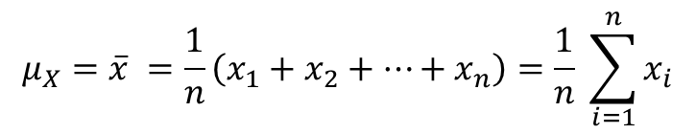
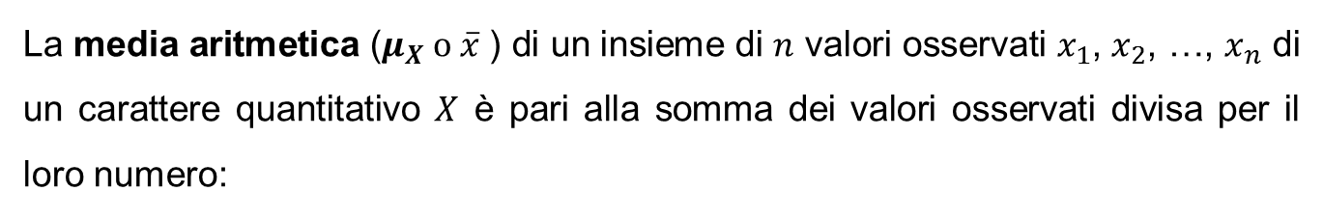
La media aritmetica
La media aritmetica ($μ_{X} o \overline{x}$) di un insieme di $n$ valori osservati $x_{1}$, $x_{2}$, …, $x_{n}$ di un carattere quantitativo $X$ è pari alla somma dei valori osservati divisa per il loro numero:
$$μ_{X}=\overline{x} =\frac{1}{n}\left(x_{1}+x_{2}+…+x_{n}\right)=\frac{1}{n} \sum_{i=1}^{n}{x_{i}}$$
Dipartimento di Scienze Politiche

Slide 3
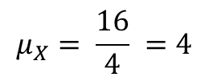
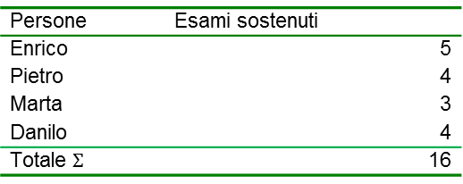
Lezione 1: introduzione alla statistica
Esempio: si consideri la distribuzione del numero di esami sostenuti da quattro amici al corso di studi in Scienze Politiche e dell’Amministrazione e se ne calcoli la media aritmetica
Persone | Esami sostenuti
Enrico | 5
Pietro | 4
Marta | 3
Danilo | 4
Totale $Σ$ | 16
$$μ_{X}= \frac{16}{4} =4$$
Dipartimento di Scienze Politiche

Slide 4
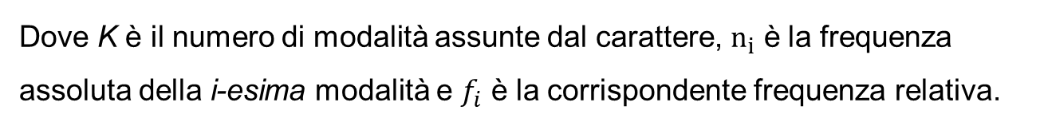
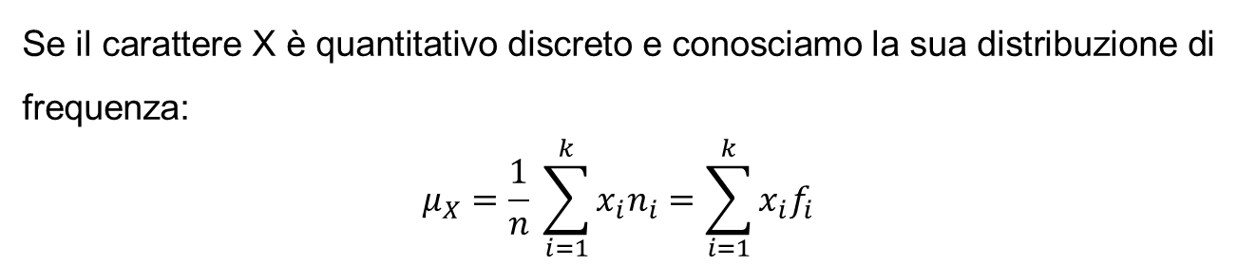
Lezione 1: introduzione alla statistica
Se il carattere X è quantitativo discreto e conosciamo la sua distribuzione di frequenza:
$$μ_{X}=\frac{1}{n} \sum_{i=1}^{k}{x_{i}n_{i}}=\sum_{i=1}^{k}{x_{i}f_{i}}$$
Dove K è il numero di modalità assunte dal carattere, $n_{i}$ è la frequenza assoluta della i-esima modalità e $f_{i}$ è la corrispondente frequenza relativa.
Dipartimento di Scienze Politiche

Slide 5
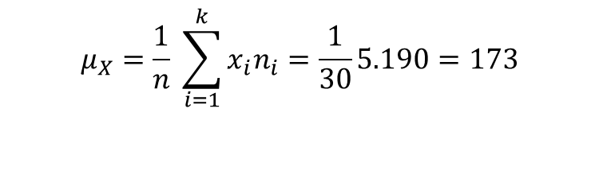
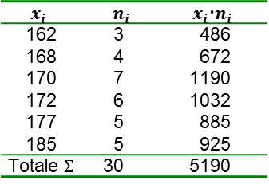
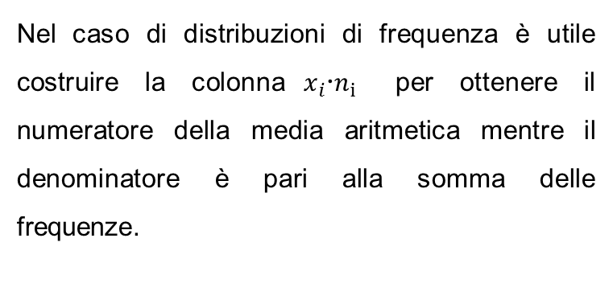
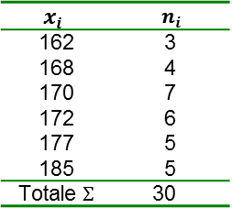
Lezione 1: introduzione alla statistica
Esempio: Si considerino le altezze di 30 studenti frequentanti il corso di statistica nel corso di laurea in Scienza dell’Amministrazione. Si calcoli la media aritmetica.
$$x_{i}$$ | $$n_{i}$$
162 | 3
168 | 4
170 | 7
172 | 6
177 | 5
185 | 5
Totale $Σ$ | 30
Nel caso di distribuzioni di frequenza è utile costruire la colonna${{ x}_{i}n}_{i}$ per ottenere il numeratore della media aritmetica mentre il denominatore è pari alla somma delle frequenze.
$$x_{i}$$ | $$n_{i}$$ | $${x_{i}n}_{i}$$
162 | 3 | 486
168 | 4 | 672
170 | 7 | 1190
172 | 6 | 1032
177 | 5 | 885
185 | 5 | 925
Totale $Σ$ | 30 | 5190
$$μ_{X}=\frac{1}{n} \sum_{i=1}^{k}{x_{i}n_{i}}=\frac{1}{30}5.190=173$$
Dipartimento di Scienze Politiche

Slide 6
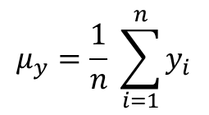
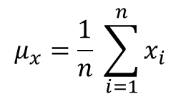




Esempio media senza frequenze
Tempo impiegato per raggiungere il posto di lavoro
$${(x}_{i})$$
$${(y}_{i})$$
$${(x}_{i})$$
$${(y}_{i})$$
$$μ_{x}=\frac{1}{n} \sum_{i=1}^{n}{x_{i}}$$
(23+32+44+21+36+30+28+33+45+34+29+31)/12 =
=386/12 = 32,17
$$μ_{y}=\frac{1}{n} \sum_{i=1}^{n}{y_{i}}$$
(22+24+22+33+26+31+24+28+32+31+37+24)/12 = 334/12 = 27,83
Dipartimento di Scienze Politiche

Slide 7
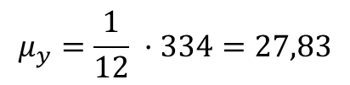
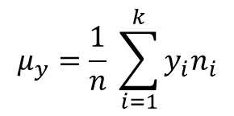
Esempio media con frequenze assolute
Tempo impiegato per raggiungere il posto di lavoro
Metro (y_{i}) | n_{i} | x_{i}n_{i}
22 | 2 | 44
24 | 3 | 72
26 | 1 | 26
28 | 1 | 28
31 | 2 | 62
32 | 1 | 32
33 | 1 | 33
37 | 1 | 37
Tot | 12 | 334
$$μ_{y}=\frac{1}{n} \sum_{i=1}^{k}{y_{i}n_{i}}$$
$$μ_{y}=\frac{1}{12} ·334=27,83$$
Dove K è il numero di modalità assunte dal carattere, $n_{i}$ è la frequenza assoluta della i-esima modalità
Dipartimento di Scienze Politiche

Slide 8
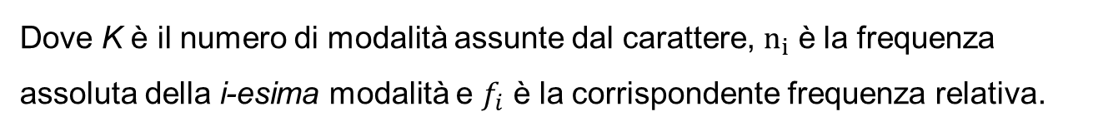
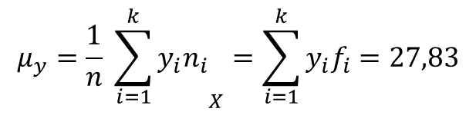
Esempio media con frequenze relative
Metro (y_{i}) | n_{i} | f_{i} | x_{i} f_{i}
22 | 2 | 2/12=0,167 | 3,67
24 | 3 | 3/12=0,250 | 6,00
26 | 1 | 1/12=0,083 | 2,75
28 | 1 | 1/12=0,083 | 2,17
31 | 2 | 2/12=0,167 | 5,17
32 | 1 | 1/12=0,083 | 2,33
33 | 1 | 1/12=0,083 | 2,67
37 | 1 | 1/12=0,083 | 3,08
Tot | 12 | 1 | 27,83
$${μ_{y}=\frac{1}{n} \sum_{i=1}^{k}{y_{i}n_{i}}}_{X}=\sum_{i=1}^{k}{y_{i}f_{i}}=27,83$$
Dove K è il numero di modalità assunte dal carattere, $n_{i}$ è la frequenza assoluta della i-esima modalità e $f_{i}$ è la corrispondente frequenza relativa.
Dipartimento di Scienze Politiche

Slide 9
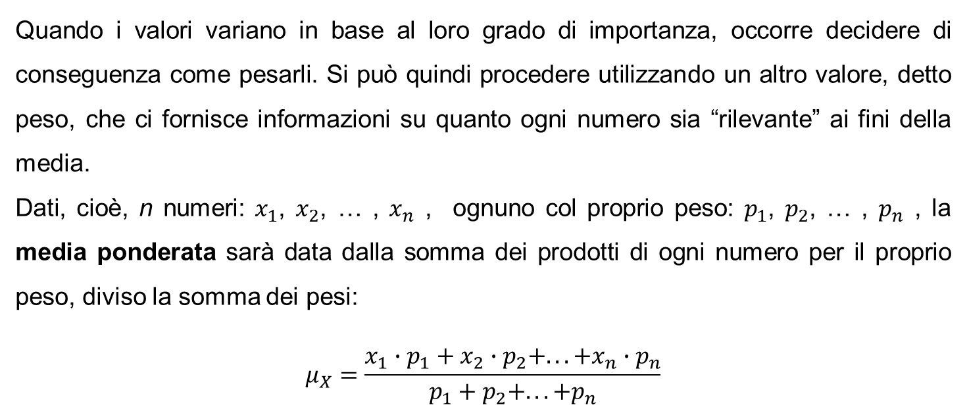
Media aritmetica ponderata
Quando i valori variano in base al loro grado di importanza, occorre decidere di conseguenza come pesarli. Si può quindi procedere utilizzando un altro valore, detto peso, che ci fornisce informazioni su quanto ogni numero sia “rilevante” ai fini della media.
Dati, cioè, n numeri: $x_{1}$, $x_{2}$, … , $x_{n}$ , ognuno col proprio peso: $p_{1}$, $p_{2}$, … , $p_{n}$ , la media ponderata sarà data dalla somma dei prodotti di ogni numero per il proprio peso, diviso la somma dei pesi:
$$μ_{X}=\frac{x_{1}∙p_{1}+x_{2}∙p_{2}+...+x_{n}∙p_{n}}{p_{1}+p_{2}+...+p_{n}}$$
Dipartimento di Scienze Politiche

Slide 10
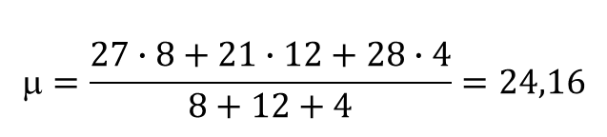
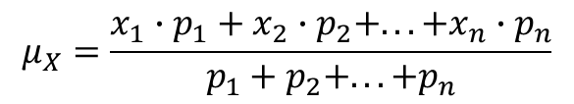
Media aritmetica ponderata (II)
Esempio: si calcoli la media degli esami sostenuti con riferimento ai crediti che essi apportano al piano di studi Statistica: voto 27 crediti 8, Sociologia: voto 21 crediti 12, Storia Moderna: voto 28 crediti 4.
$$=\frac{27∙8+21∙12+28∙4}{8+12+4}=24,16$$
$$μ_{X}=\frac{x_{1}∙p_{1}+x_{2}∙p_{2}+...+x_{n}∙p_{n}}{p_{1}+p_{2}+...+p_{n}}$$
La media dei voti sarà quindi uguale a 24,16.
Si osservi che se non avessi preso in considerazione il numero dei crediti la media dei voti sarebbe stata 25,33
Dipartimento di Scienze Politiche

Slide 11
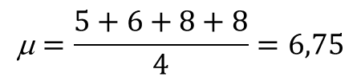
La media sfrondata
La Media aritmetica dipende da tutti i valori osservati e quindi risente dei valori estremi (valori anomali) per ovviare a questa criticità è possibile utilizzare la media sfrondata o trimmed mean ovvero la media aritmetica calcolata su una fissata percentuale di valori centrali di un insieme di dati.
Ad esempio nella trimmed mean al 50% si escludono il 25% dei valori più piccoli e il 25% dei valori più grandi.
Esempio: Con valori del carattere (3, 5, 5, 6, 8, 8, 9, 150) la trimmed mean al 50% sarà ottenuta escludendo i due valori più piccoli (3 e 5) e i due più grandi (9 e 150)
$$\text{}=\frac{5+6+8+8}{4}=6,75$$
Dipartimento di Scienze Politiche

Slide 12
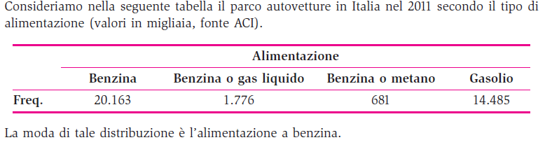
La Moda
La moda è la modalità della distribuzione che si presenta con la massima frequenza (assoluta, relativa o percentuale).
La moda è una media di posizione che può essere calcolata per qualsiasi tipo di carattere, in particolare anche per i caratteri qualitativi sconnessi.
Una distribuzione si dice unimodale se presenta un solo picco e bimodale se presenta due picchi di medesima altezza, ovvero due modalità o valori che presentano eguale frequenza massima. Nel caso si abbiano più di due picchi si parlerà di distribuzioni multimodali.
Dipartimento di Scienze Politiche

Slide 13
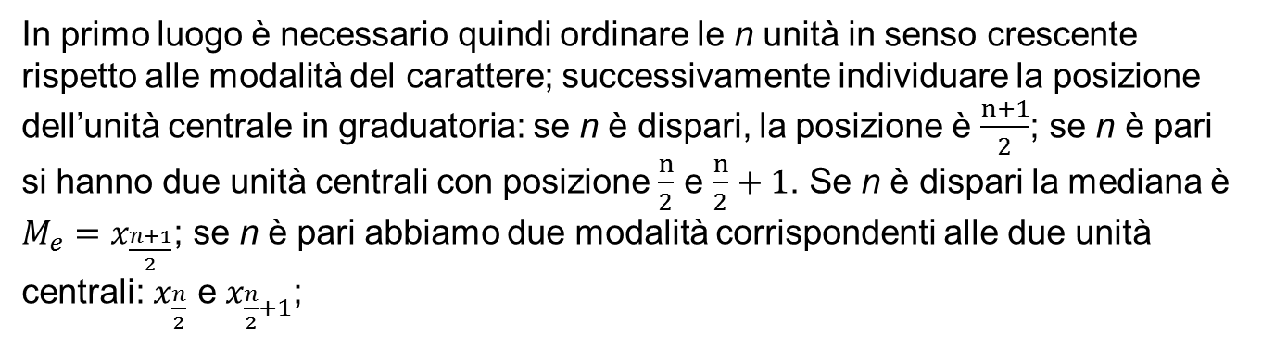
La mediana di un insieme di unità ordinate (secondo un carattere ordinabile) è la modalità presentata dall’unità centrale, dove per unità centrale si intende quell’unità che divide il collettivo in due parti di uguale numerosità.
La mediana è pertanto quel valore che, in un collettivo di unità, si posiziona al centro dei valori o delle modalità ordinate per grandezza. La mediana di un carattere quantitativo continuo può essere interpretata quindi come quel valore rispetto al quale, con buona approssimazione, il 50% delle unità presenta valori più piccoli e il 50% presenta valori più grandi.
In primo luogo è necessario quindi ordinare le n unità in senso crescente rispetto alle modalità del carattere; successivamente individuare la posizione dell’unità centrale in graduatoria: se n è dispari, la posizione è $\frac{n+1}{2}$; se n è pari si hanno due unità centrali con posizione $\frac{n}{2}$ e $\frac{n}{2}+1$. Se n è dispari la mediana è $M_{e}=x_{\frac{n+1}{2}}$; se n è pari abbiamo due modalità corrispondenti alle due unità centrali: $x_{\frac{n}{2}}$ e $x_{\frac{n}{2}+1}$;
Dipartimento di Scienze Politiche

Slide 14
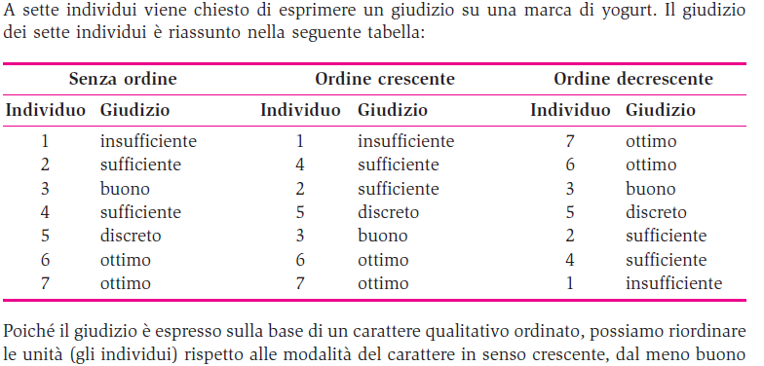
Esempio
In corrispondenza all’individuo 5 osserviamo la modalità discreto, che rappresenta quindi la mediana della distribuzione. Si noti che tre individui assumono una modalità di ordine più elevato della mediana, mentre altri tre assumono una modalità di ordine più basso della mediana.
Dipartimento di Scienze Politiche

Slide 15
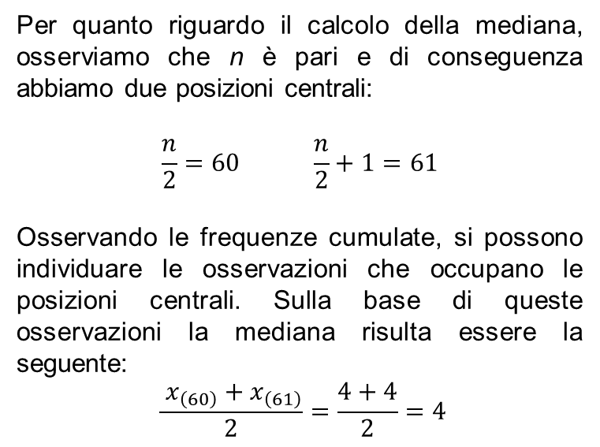
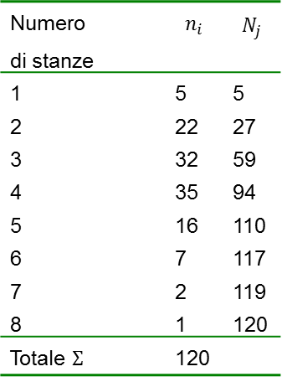
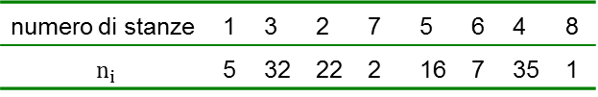
Esempio II
Esempio: La seguente tabella riporta la distribuzione del carattere X numero di stanze di 120 abitazioni della provincia di Genova; si calcoli la mediana della distribuzione
numero di stanze | 1 | 3 | 2 | 7 | 5 | 6 | 4 | 8
$$n_{i}$$ | 5 | 32 | 22 | 2 | 16 | 7 | 35 | 1
Si procede all’ordinamento dei dati e al calcolo delle frequenze cumulate
Per quanto riguardo il calcolo della mediana, osserviamo che n è pari e di conseguenza abbiamo due posizioni centrali:
$$\frac{n}{2}=60 \frac{n}{2}+1=61$$
Osservando le frequenze cumulate, si possono individuare le osservazioni che occupano le posizioni centrali. Sulla base di queste osservazioni la mediana risulta essere la seguente:
$$\frac{ x_{\left(60\right)}+x_{\left(61\right)}}{2}=\frac{4+4}{2}=4$$
Numero di stanze | $$n_{i}$$ | $$N_{j}$$
1 | 5 | 5
2 | 22 | 27
3 | 32 | 59
4 | 35 | 94
5 | 16 | 110
6 | 7 | 117
7 | 2 | 119
8 | 1 | 120
Totale $Σ$ | 120
Dipartimento di Scienze Politiche

Slide 16
Media aritmetica e mediana: un confronto
Nell’indagine campionaria “Reddito e condizioni di vita” condotta dall’ISTAT alla fine del 2010 si è potuto stimare, per le famiglie residenti in Italia nel 2009, un reddito medio mensile di 2.480 euro e un reddito mediano mensile di 2.050 euro.
Nel primo caso, il reddito medio si può interpretare come quel valore che avrebbe dovuto percepire ciascuna famiglia se si fosse diviso in parti uguali l’ammontare complessivo dei redditi.
In alcuni casi la media aritmetica non sintetizza bene i valori della distribuzione e in questo caso ciò avviene perché alcune famiglie presentano dei valori di reddito molto distanti dal resto del collettivo.
Infatti, la maggior parte delle famiglie presenta un valore del reddito inferiore a 2.340 euro, che segnala la scarsa centralità del valore della media aritmetica.
La mediana, al contrario, indica che almeno il 50% delle famiglie presenta un reddito inferiore o uguale a 2.050 euro e quindi fornisce un valore più interpretabile.
Dipartimento di Scienze Politiche

Slide 17
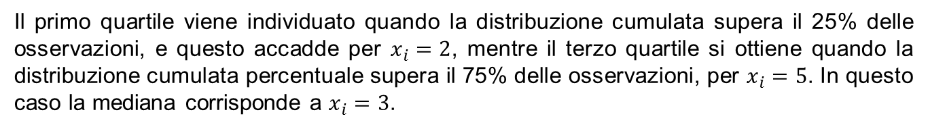
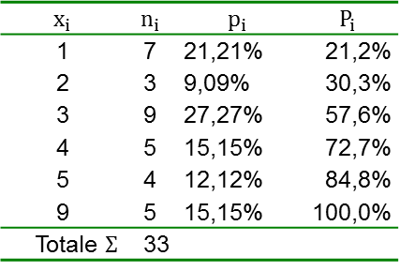

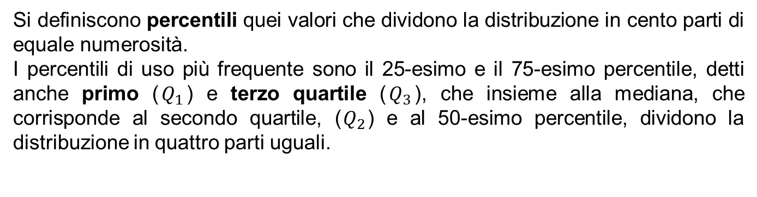
Percentili e quartili
Si definiscono percentili quei valori che dividono la distribuzione in cento parti di equale numerosità.
I percentili di uso più frequente sono il 25-esimo e il 75-esimo percentile, detti anche primo ($Q_{1}$) e terzo quartile ($Q_{3}$), che insieme alla mediana, che corrisponde al secondo quartile, ($Q_{2}$) e al 50-esimo percentile, dividono la distribuzione in quattro parti uguali.
Esempio: Nella tabella di seguito riportata, 33 punti vendita sono distinti secondo il numero di addetti. Si calcolino primo, secondo e terzo quartile della distribuzione.
$$x_{i}$$ | $$n_{i}$$ | $$p_{i}$$ | $$P_{i}$$
1 | 7 | 21,21% | 21,2%
2 | 3 | 9,09% | 30,3%
3 | 9 | 27,27% | 57,6%
4 | 5 | 15,15% | 72,7%
5 | 4 | 12,12% | 84,8%
9 | 5 | 15,15% | 100,0%
Totale $Σ$ | 33
$$x_{i}$$ | 1 | 2 | 3 | 4 | 5 | 9
$$n_{i}$$ | 7 | 3 | 9 | 5 | 4 | 5
Il primo quartile viene individuato quando la distribuzione cumulata supera il 25% delle osservazioni, e questo accadde per $x_{i}=2$, mentre il terzo quartile si ottiene quando la distribuzione cumulata percentuale supera il 75% delle osservazioni, per $x_{i}=5$. In questo caso la mediana corrisponde a $x_{i}=3$.
Dipartimento di Scienze Politiche

Slide 18
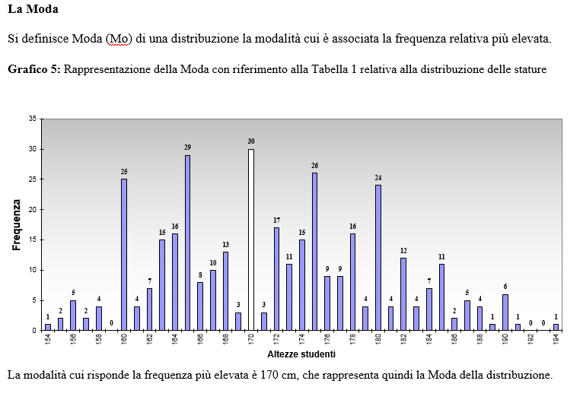
Esercizi
Dipartimento di Scienze Politiche

Slide 19
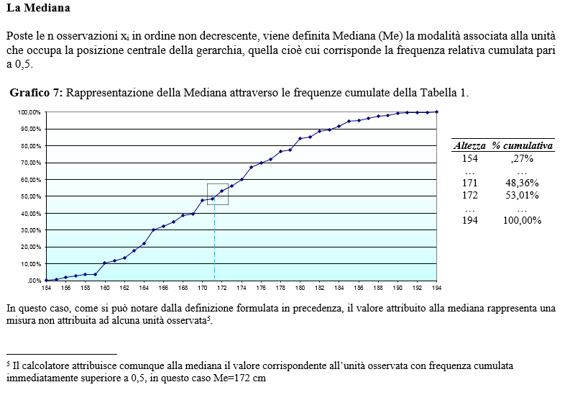
Esercizi
Dipartimento di Scienze Politiche

Slide 20
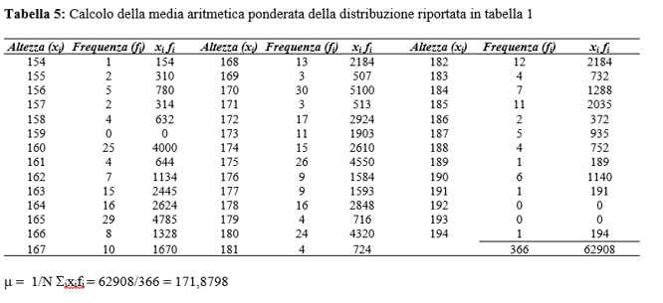
Esercizi
Dipartimento di Scienze Politiche

Slide 21
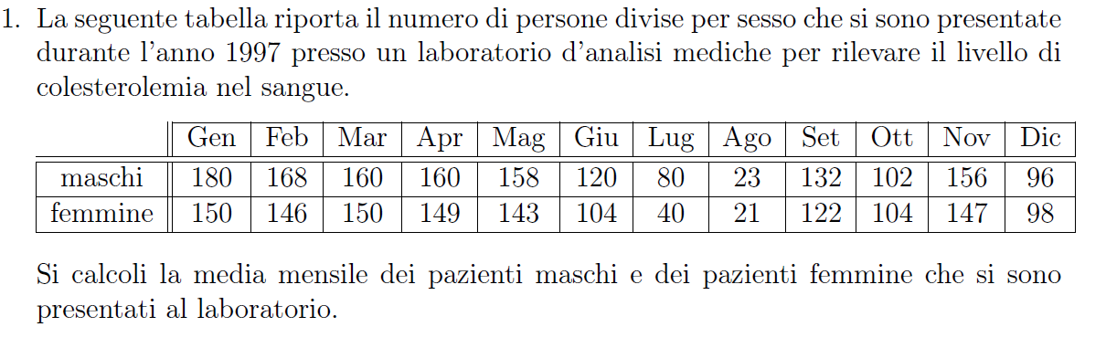
Esercizi
Dipartimento di Scienze Politiche

Slide 22
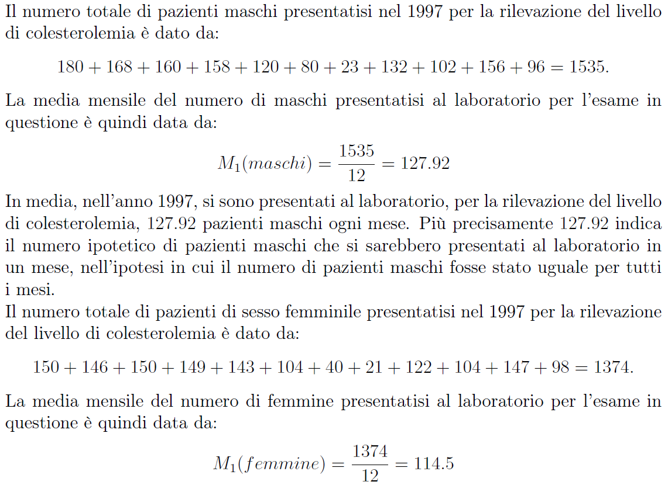
Esercizi
Dipartimento di Scienze Politiche

Slide 23
Esercizi
Dipartimento di Scienze Politiche

Slide 24
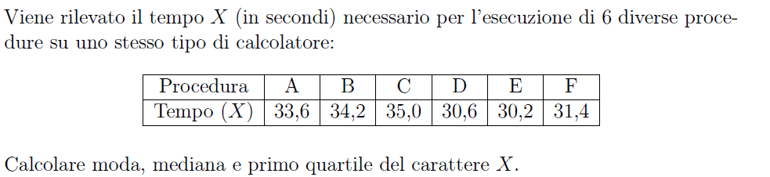
Esercizi
Dipartimento di Scienze Politiche

Slide 25
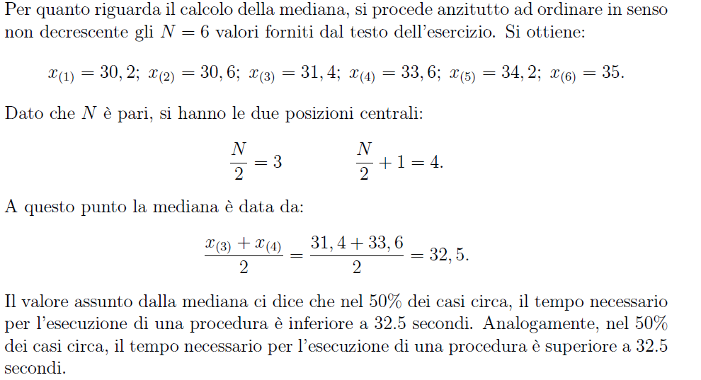
Esercizi
Dipartimento di Scienze Politiche

Slide 26
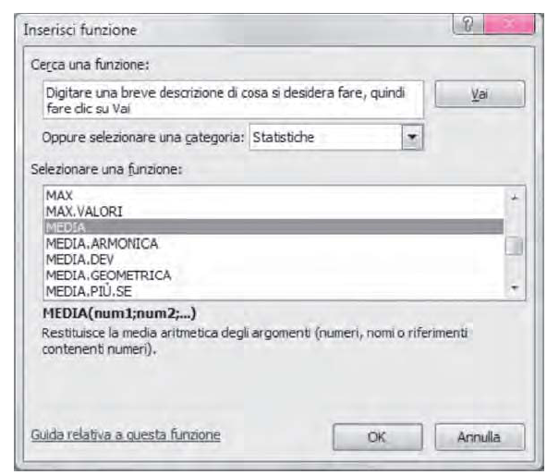
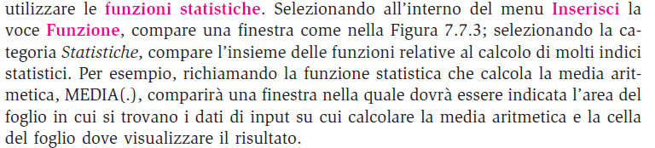
Statistica con Excel
Le funzioni statistiche di Excel
Dipartimento di Scienze Politiche

Slide 27
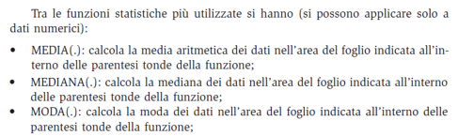
Statistica con Excel
Dipartimento di Scienze Politiche

Slide 28
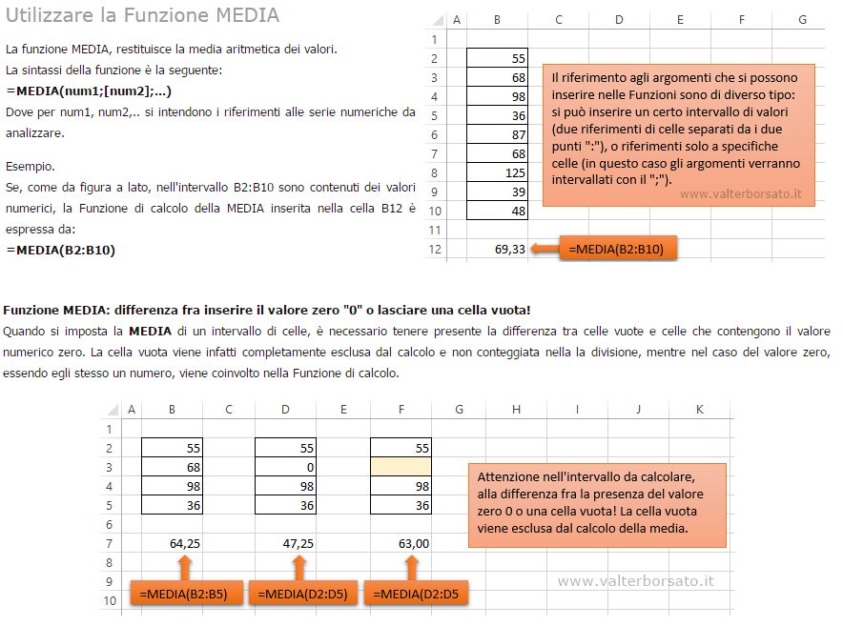
Statistica con Excel
Dipartimento di Scienze Politiche

Slide 29
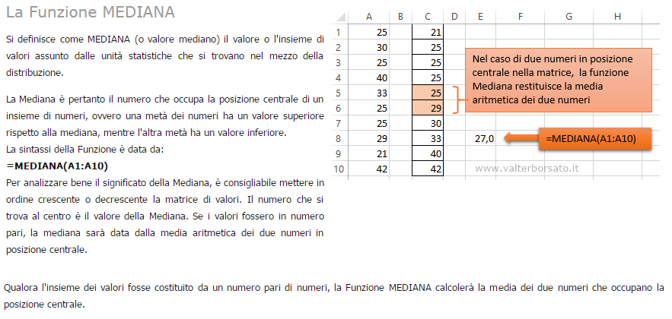
Statistica con Excel
Dipartimento di Scienze Politiche

Slide 30
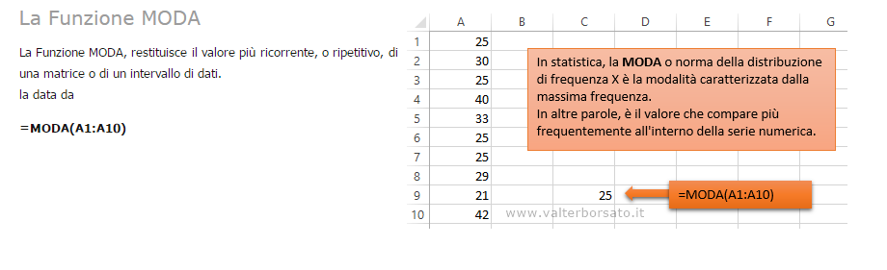
Statistica con Excel
Dipartimento di Scienze Politiche

